Slide 1
Sprint 2
Midas Wallet

Slide 2
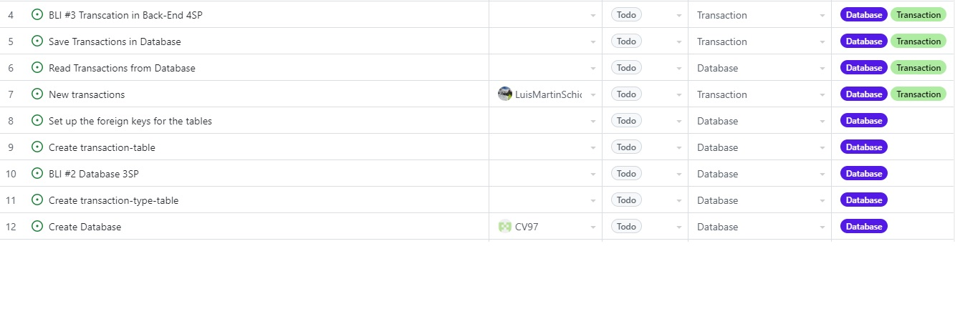

Slide 3
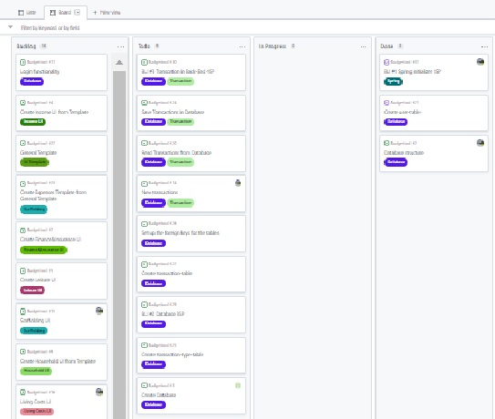

Slide 4
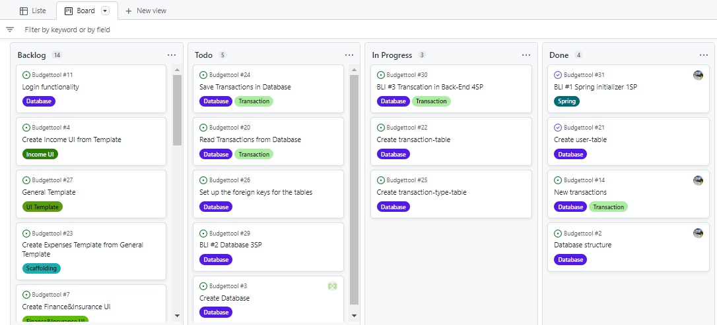

Slide 5
Was lief gut?
Transaktions-Klasse und Tests dazu
Erstellung der Controller-Klassen

Slide 6
Was lief schlecht
Testen der Controller-Klassen
Aufsetzen der H2-Datenbank
Probleme mit Spring-Security

